Slide 1
Тема: Историко-правовые особенности женского избирательного права в России
Презентацию подготовила: ученица МБОУ СОШ№6
8 «А» класса
Немерещенко Анастасия
г.Красный Сулин

Slide 2
Актуальность выбранной темы заключается в значимости женского избирательного права в развитии избирательного права в целом. Женское избирательное право принесло новое веяние в избирательном праве. С момента получения женщинами доступа к управлению государством, само государство расширяет круг избирателей в выборах как местного, так и федерального значения, и круг избираемых, поскольку женское избирательное право подразумевает как активное, так и пассивное избирательное право.
Предмет исследования — понятие, история развития и особенности женского избирательного права.

Slide 3
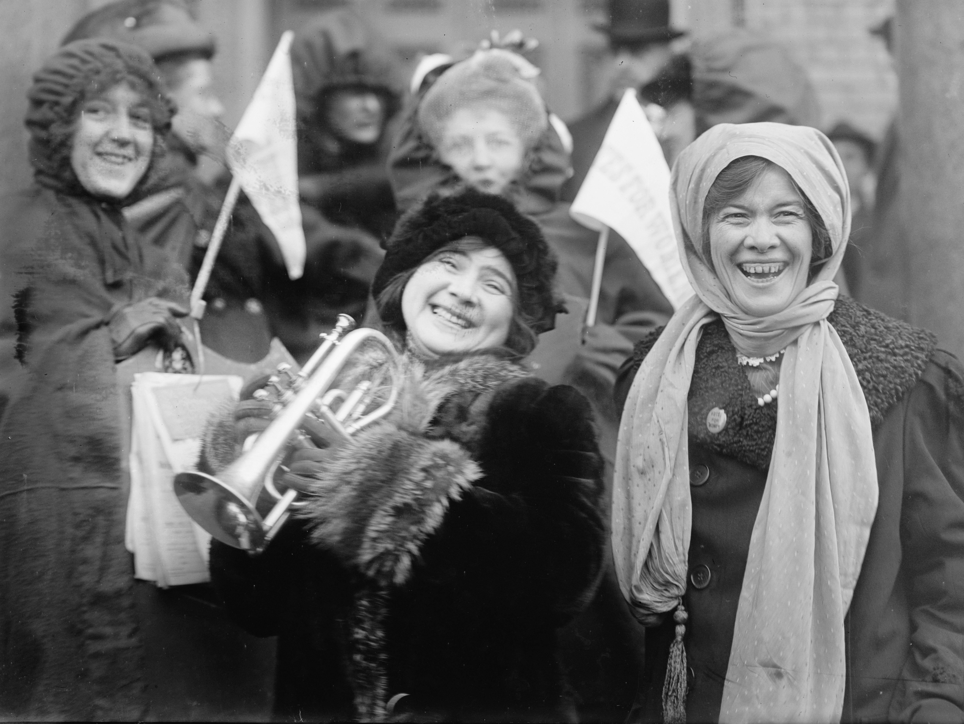
Если спросить у людей даже с высшим историческим образованием, когда женщины в России получили избирательные права, то вряд ли вам ответят правильно. Факт этот не отражен в учебниках истории ни школьного, ни университетского уровня. Самый распространенный ответ на этот вопрос тот, что все права женщинам дала советская власть. но это не так.

Slide 4
Болевые точки российской истории
Советская демократия была тоталитарным выражением демократии, не писали даже историки .Это было опасно не для научной карьеры, но для жизни. В итоге традиция рассмотрения демократических процессов в рамках различных теоретических подходов (структурного функционализма, например), а не только в рамках марксизма-ленинизма не была сформирована в отечественной науке. До сегодняшнего дня особенности протекания демократических процессов в истории нашей страны еще не осмыслены в отечественной исторической науке.

Slide 5
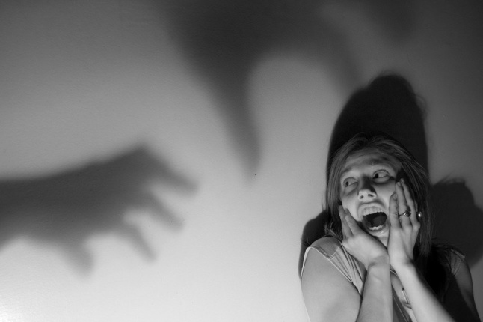
Отношение к общественным (или социальным) движениям. в советское время под воздействием господствующей идеологии были исключены теоретические поиски и разработка темы общественных движений с неклассовых позиций. Поэтому в исторических, философских энциклопедиях и энциклопедических словарях советского времени понятие «общественное движение» вообще отсутствует. страх перед социальным движением любой направленности явно читается в этом факте.

Slide 6
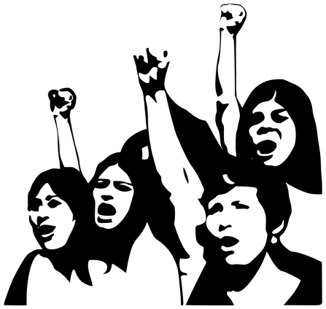
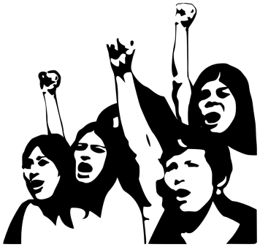
Социальные группы капиталистического общества
Пролетариат главный субъект социальных изменений
Буржуазия
развивалось женское и феминистское движения первой волны

Slide 7
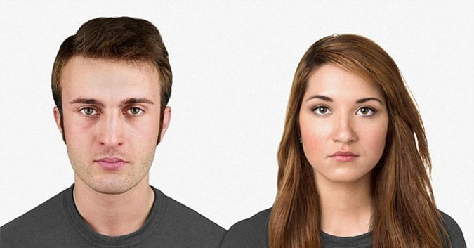
Постановление «О производстве выборов гласных городских дум, об участковых городских управлениях»
15 апреля 1917 года правительство приняло Постановление «О производстве выборов гласных городских дум, об участковых городских управлениях», по которому избирательными правами наделялись лица обоего пола, достигшие 20 лет, без различия национальности и вероисповедания. А в сентябре 1917 года россиянки получили право избирать и быть избранными в высший законодательный орган страны.

Slide 8
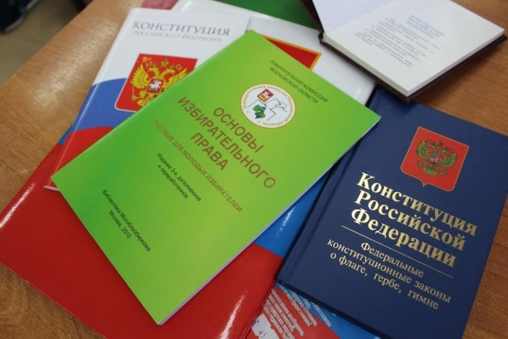
Советы рабочих и солдатских депутатов в условии двоевластия не поддержали требования женщин о предоставлении им избирательных прав, мотивируя это несвоевременностью и неактуальностью.
Но советская власть получила в наследство прогрессивное избирательное право в отношении всех групп населения (включавшее в число полноправных граждан не только женщин, но и военнослужащих, и студентов) и присвоила его себе. Даже в солидных зарубежных исследованиях указана дата получения женщинами России избирательных прав как «СССР, 1917 год».

Slide 10
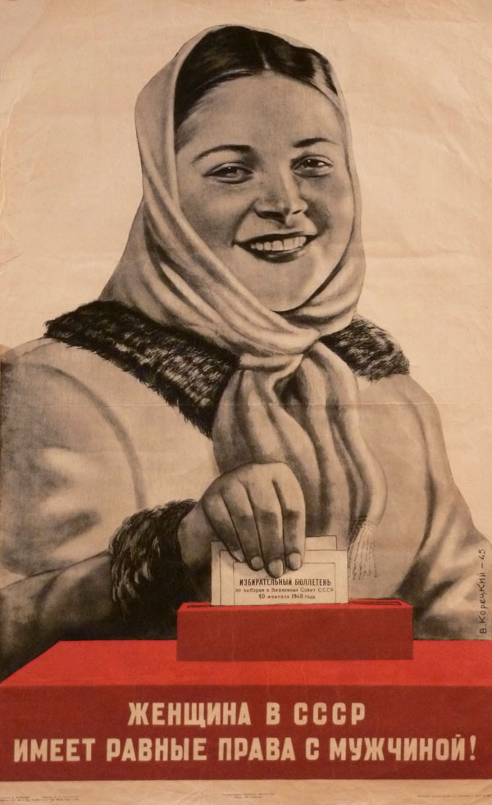
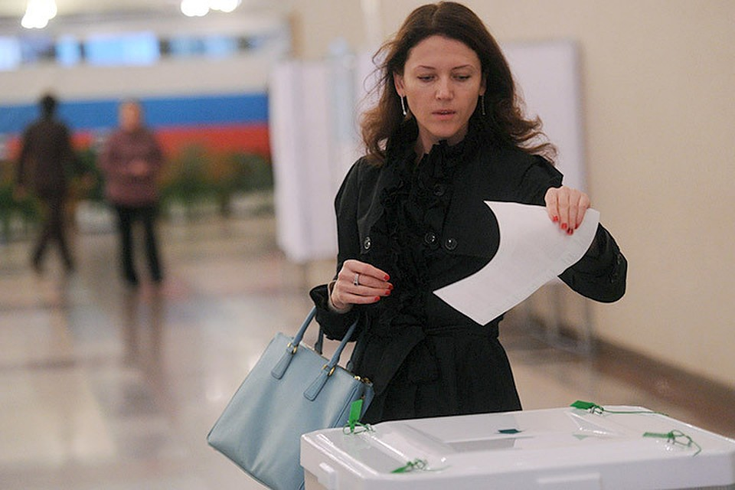
Избирательное право было получено россиянками в результате деятельности феминистского движения. Именно феминистское движение поставило целью достижение избирательных прав для женщин, обосновало эти притязания женщин как значимые для общества и мобилизовало женщин разных социальных групп на поддержку этого требования.

Slide 11
Женское избирательное право
Женское избирательное право — право женщин участвовать в выборах народных представителей. Включает в себя право избирать и право быть избранными.
До XIX века право женщин голосовать предоставлялось локально и, как правило, сопровождалось дополнительными ограничениями (имущественный ценз, положение в семье, обществе и т. п.). Затем начался период роста активности движения за женское избирательное право. Это привело к его закреплению в международном праве в середине XX века.
В настоящее время введено в большинстве стран мира.

Slide 12
И уж точно не ошибался…

Slide 13
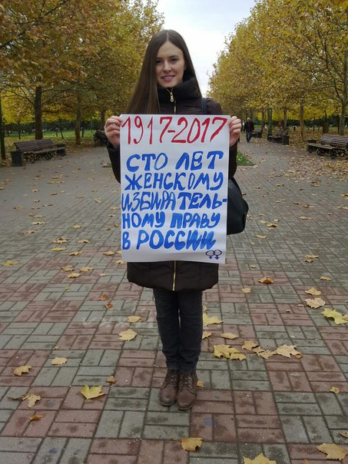
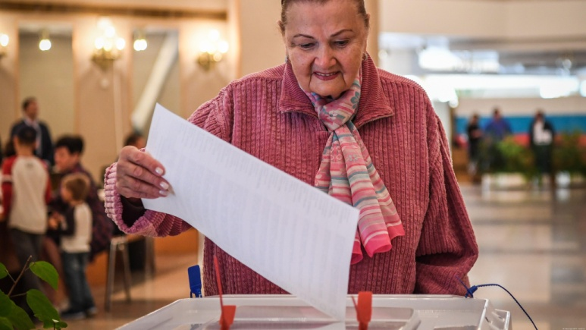
Достигнуто ли равноправие?
Сегодня этому событию уже 101 год , но достигнуто ли равноправие? Я считаю и сегодня еще, не все требования пионеров женского движения выполнены. Хотя женскому избирательному праву уже столько лет, мы еще далеки от того, чтобы женщины и мужчины в равной степени были вовлечены в политический процесс.

Slide 14
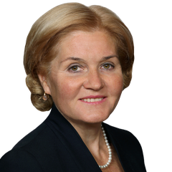
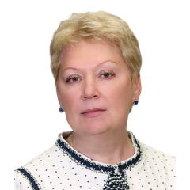
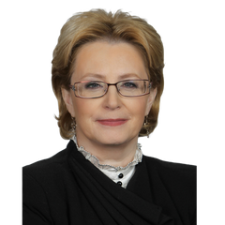
Ольга Юрьевна Голодец
Заместитель Председателя Правительства Российской Федерации
Татьяна Алексеевна Голикова
Заместитель Председателя Правительства Российской Федерации (до 18.05.2018 – председатель Счётной палаты Российской Федерации)
Ольга Юрьевна Васильева
Министр просвещения Российской Федерации (до 18.05.2018 – Министр образования и науки Российской Федерации)
Вероника Игоревна Скворцова
Министр здравоохранения Российской Федерации
В демократической России некоторые личности женского пола занимают высокие должности в управлении государством …

Slide 15
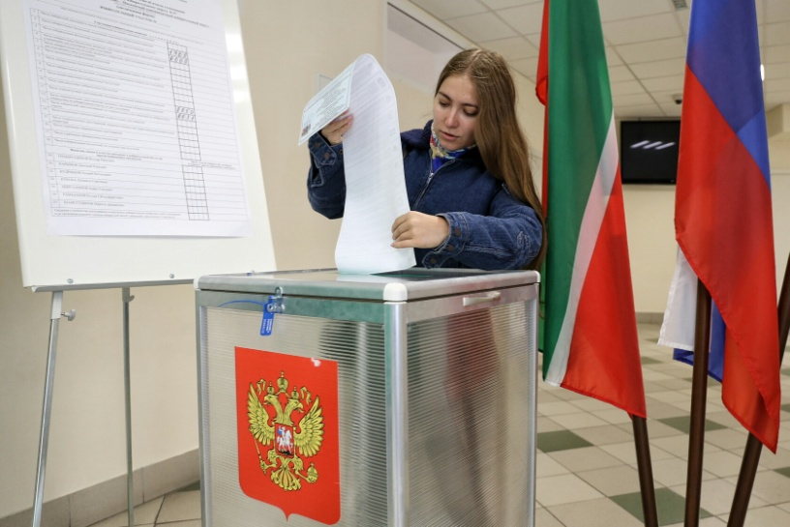
Соблюдайте свои собственные права
Не нарушайте права других
И

